Slide 1

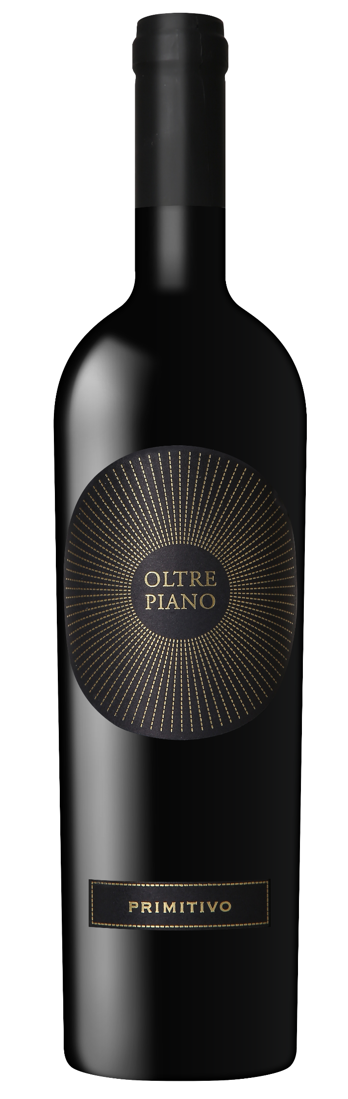
와인 전문 기업 ㈜에프엘코리아 브랜드 문의 02)449-3151
BRAND STORY / 브랜드 스토리
1928년 설립된 보터(Botter)사는 전 세계 70개국, 707개 거래선을 보유하고 있는
이탈리아 대중적인 브랜드의 선두주자로 북부 피에몬테, 베네토부터 풀리아, 캄파니아
사르데냐에 이르기까지 각 지역별로 다양한 품목들을 보유하고 있는 와인 전문 기업입니다.
올트레 피아노(Oltre Piano) – 올트레는 공간 또는 시간적 의미에서 멀리 계속 가라는 의미이고
피아노는 음악에서 여리게 연주를 하는 것으로 우리의 일상을 즐겁게 해줄 수 있는 좋은 와인을
은은하게 널리 알리고자 하는 양조자의 의지를 제품명과 라벨에 담고 있습니다.
PRODUCT INTRODUCTION / 제품 소개
올트레 피아노 2023 (Oltre Piano)
생산지역 : Salento IGT (Pulia)
포도품종: Primitivo 80%, Sangiovese 20%
짙은 레드 컬러
제비 꽃과 잘 익은 과실의 복합적인 향
진한 과실이 특징인 메인 프리미티보에서 오는 적절한 산도와 좋은 밸런스의 탄닌
부드러운 맛이 인상적인 와인
SELLING POINT / 주요 판매 포인트 및 한 줄 평
가성비 높은 진한 과실 느낌 와인으로 추천
참고사항
프리미티보는 진한 과실의 느낌으로 풀리아 지역을 전 세계로 알린 대표 품종이며, 미국에서는
진판델(프리미티보와 동일한 유전자를 가지고 있습니다)이라는 이름으로 불리기도 합니다.
세련된 감각의
데일리 와인 브랜드

